Slide 1
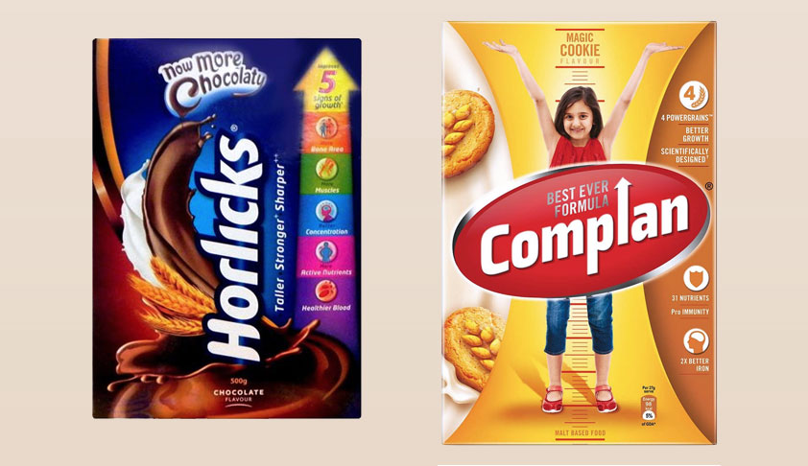
স্বাগতম

Slide 2
প
রি
চি
তি
মোঃ আলামিন
সহকারী শিক্ষক(ব্যবসায় শিক্ষা)
সাতক্ষীরা আঃ করিম বালিকা মাধ্যমিক বিদ্যালয়।
সাতক্ষীরা সদর, সাতক্ষীরা।
অধ্যায়ঃ ৯ম
সময়ঃ ৪০ মিনিট

Slide 3
চলো আমরা একটি ভিডিও দেখি
https://youtu.be/ciBnbRssHno
ভিডিওতে তোমরা কী দেখতে পেলে?

Slide 4
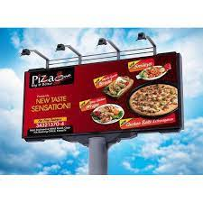
চলো কিছু ছবি দেখি।
ছবিগুলোর মাধ্যমে কী বুঝা যাচ্ছে?

Slide 5
পাঠের শিরোনাম
বিজ্ঞাপন।

Slide 6
শিখনফল
এই পাঠ শেষে শিক্ষার্থীরা –
১. বিজ্ঞাপন কী তা বলতে পারবে।
২. বিজ্ঞাপনের মাধ্যম সমূহ বর্ণনা করতে পারবে।

Slide 7
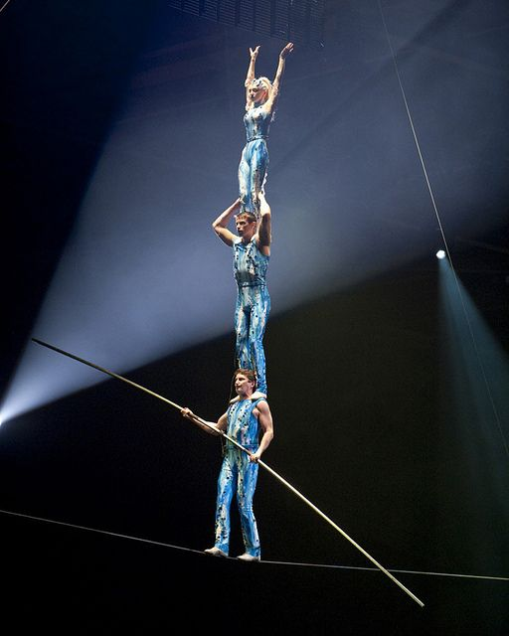
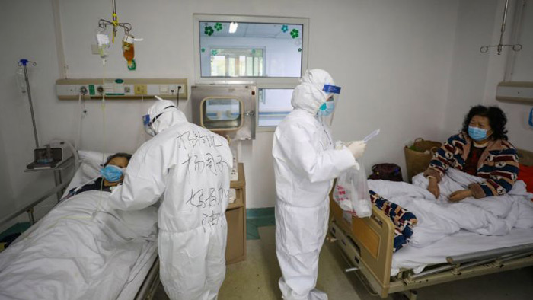
পণ্য
বিজ্ঞাপন
সেবা

Slide 8
একক কাজ
সময়
৩ মিনিট
বিজ্ঞাপন কাকে বলে?

Slide 9
বিজ্ঞাপনের মাধ্যম
সংবাদপত্র
সাময়িকী
বিজ্ঞাপনীফলক
টেলিভিশন
প্রচারপত্র
রেডিও
চলচিত্র
পণ্যসজ্জা
মেলা বা প্রদর্শণী
নমুনা
নিয়ন আলো
পরিবহন বিজ্ঞাপন
অন্যান্য

Slide 10
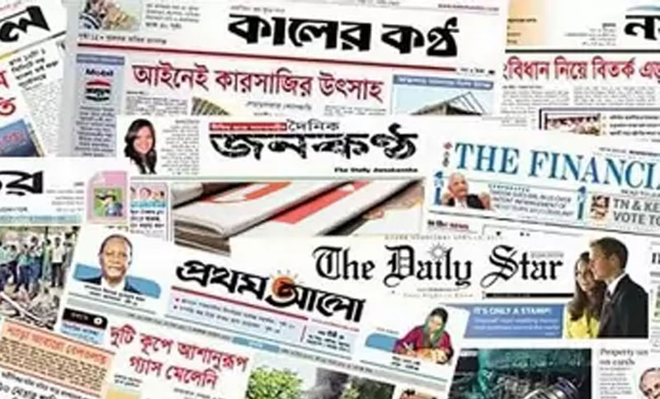
বিজ্ঞাপনের মাধ্যম
সংবাদপত্র

Slide 11
বিজ্ঞাপনের মাধ্যম
সাময়িকী

Slide 12
বিজ্ঞাপনের মাধ্যম
বিজ্ঞাপনীফলক

Slide 13
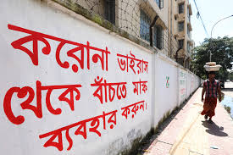
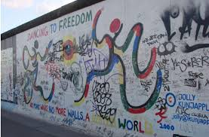
বিজ্ঞাপনের মাধ্যম
প্রাচীরপত্র

Slide 14
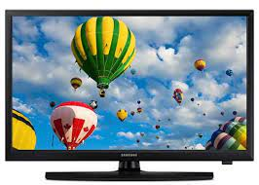
বিজ্ঞাপনের মাধ্যম
টেলিভিশন

Slide 15
জোড়ায় কাজ
সময়
৫ মিনিট
টেলিভিশন বিজ্ঞাপনের জন্য বহুল ব্যবহৃত মাধ্যম কেন ? ব্যাখ্যা কর।

Slide 16
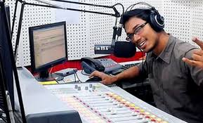
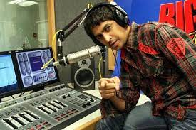
বিজ্ঞাপনের মাধ্যম
রেডিও

Slide 17
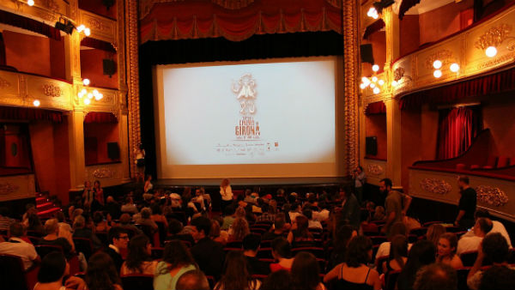
বিজ্ঞাপনের মাধ্যম
চলচ্চিত্র

Slide 18
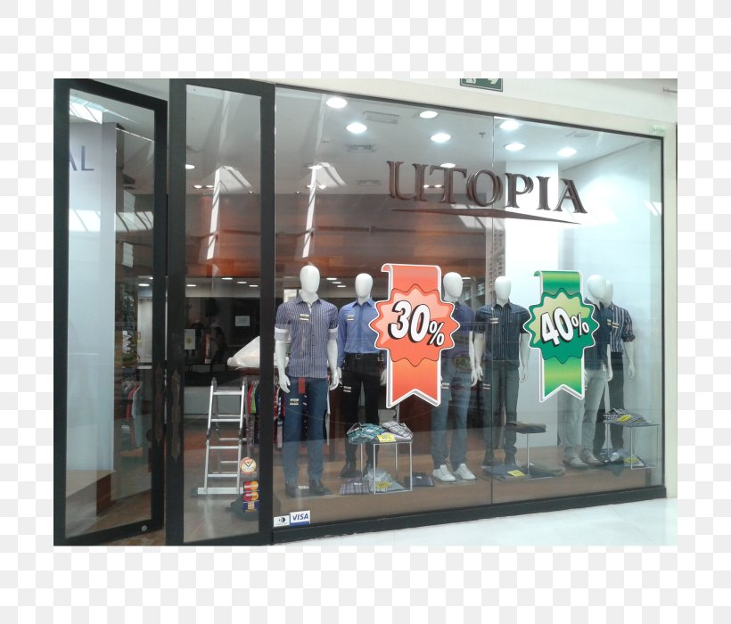
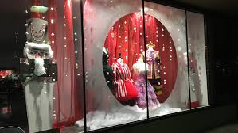
বিজ্ঞাপনের মাধ্যম
পণ্যসজ্জা

Slide 19
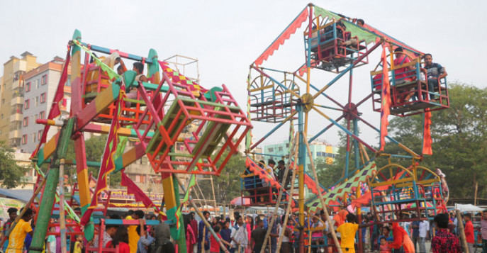
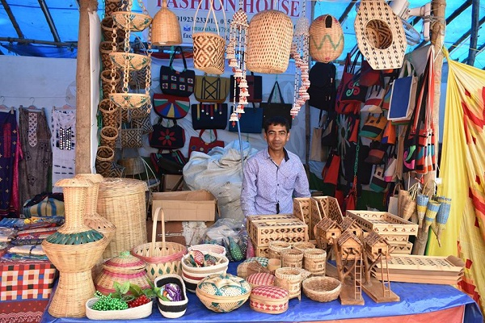
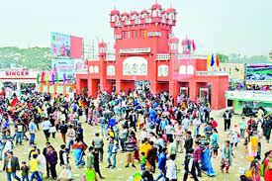
বিজ্ঞাপনের মাধ্যম
বৈশাখী মেলা
কুটির শিল্প মেলা
বাণিজ্য মেলা
মেলা বা প্রদর্শনী

Slide 20
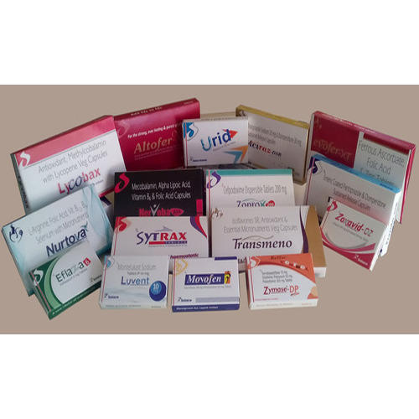
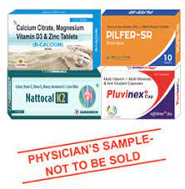
বিজ্ঞাপনের মাধ্যম
নমুনা

Slide 21
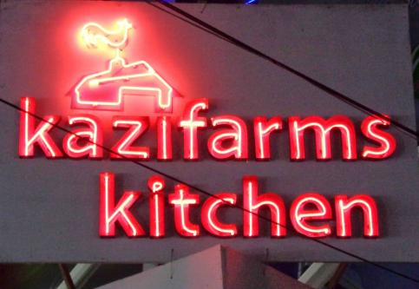
বিজ্ঞাপনের মাধ্যম
নিয়ন আলো

Slide 22
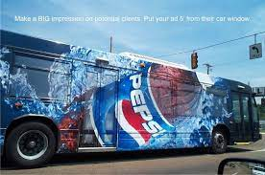
বিজ্ঞাপনের মাধ্যম
পরিবহন বিজ্ঞাপন

Slide 23
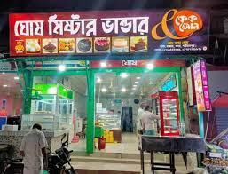
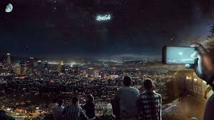
বিজ্ঞাপনের মাধ্যম
অন্যান্য
বৈশাখী মেলা
কুটির শিল্প মেলা
বাণিজ্য মেলা
স্টিকার
গ্যাস বেলুন
আকাশ বিজ্ঞাপন

Slide 24
দলীয় কাজ
সময়
৭ মিনিট
“যে কোনো ব্যবসায় প্রতিষ্ঠানের পণ্য সামগ্রী বিপণনের পূর্বশর্ত হচ্ছে বিজ্ঞাপন” বিশ্লেষণ কর।

Slide 25
মূল্যায়ন
১। পণ্যের বিজ্ঞাপন কেন করা হয় ?
২। বানিজ্যের কোন উপাদানটি তথ্য ও প্রচার সংক্রান্ত বাধা দূর করে ?
৩। ব্যবসায়িক প্রচারের জন্য কী বিতরণ করা হয় ?
৪। গাড়িতে বিজ্ঞাপন প্রচারের মাধ্যমটির নাম কী ?

Slide 26
তোমরা প্রতিদিন বিভিন্ন মাধ্যমে যে সকল পণ্যের বিজ্ঞাপন দেখে থাক সে সকল পণ্যের একটি তালিকা তৈরি করে আনবে।
বাড়ির কাজ

